Slide 1
自动化测试基础
主要内容：python+selenium环境搭建，元素定位，多窗口切换，会话框处理和用例模块化

Slide 2
python+selenium环境搭建
首先去python官网下载python2.7（ http://www.python.org/download/ ）
然后，设置环境变量，在path中添加python的安装路径
在cmd命令行里输入python，回车。如果看到诸如： Python 2.7.5 (default, May 15 2013, 22:43:36) [MSC v.1500 32 bit (Intel)] on win32的提示文字，安装成功

Slide 3
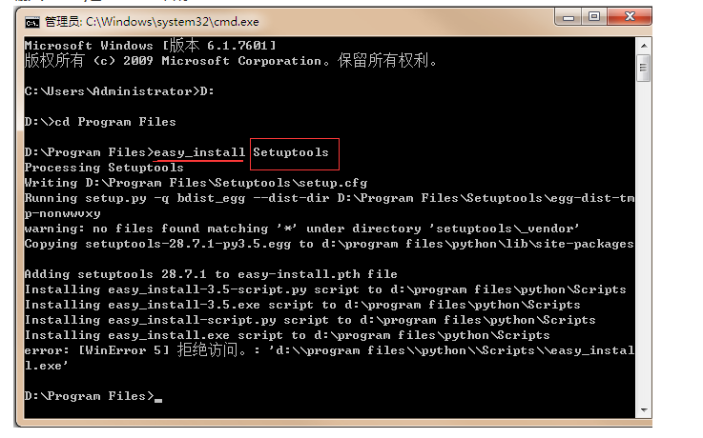
python+selenium环境搭建
下载setuptools,在cmd中输入“easy_isntall”

Slide 4
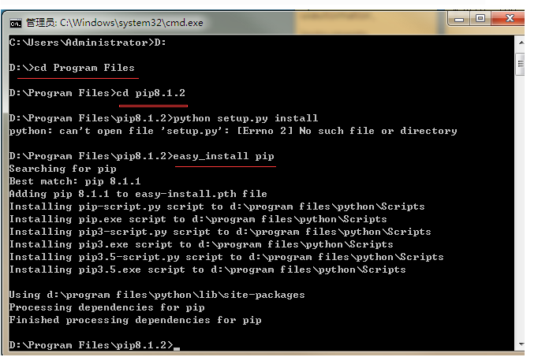
python+selenium环境搭建
安装pip

Slide 5
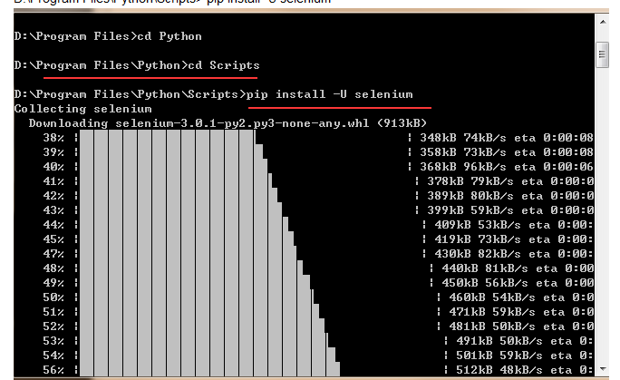
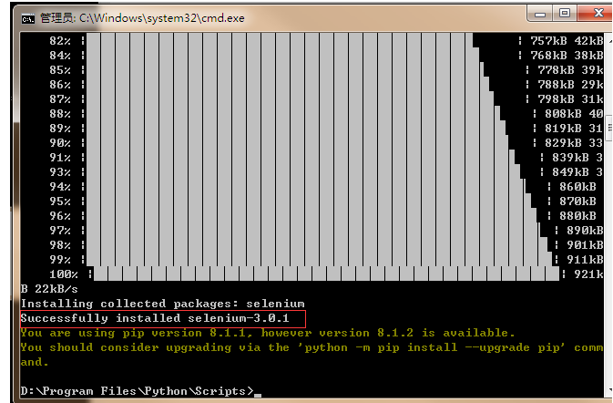
python+selenium环境搭建
安装selenium，进入python script目录，输入pip install -U selenium

Slide 6
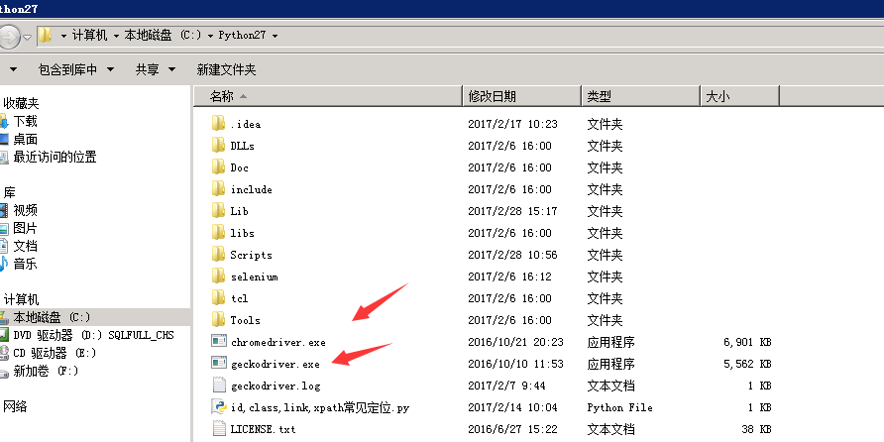
python+selenium环境搭建
Selenium环境中安装浏览器驱动（电脑是32位的，就要下载相应的火狐，谷歌，IE32位的驱动，）然后解压，把.exe文件单独拿出来放在python目录下（测试服务器已搭建好）

Slide 7
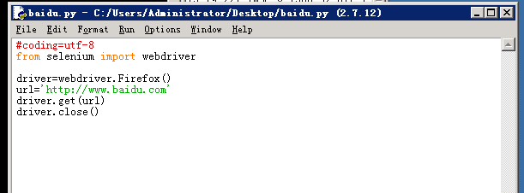
调用火狐驱动访问百度
导入webdriver,输入百度url ,能正常访问百度页面
#coding=utf-8
from selenium import webdriver
driver=webdriver.Firefox()
url='http://www.baidu.com'
driver.get(url)
driver.close()

Slide 8
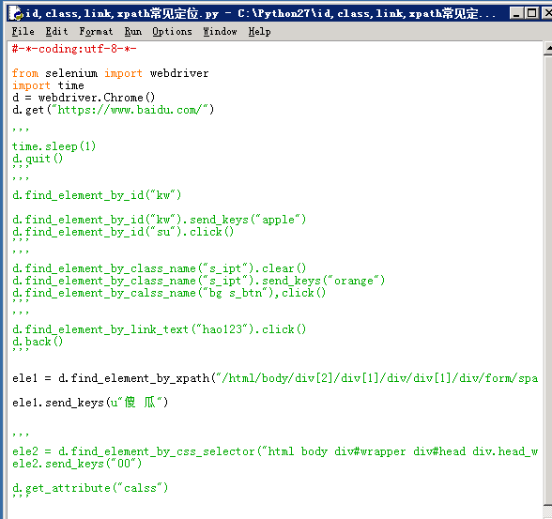
自动化常见的元素定位方法
包括id,xpath,css,link,partial link,class,name（火狐要安装Firebug,用Firebug查看）
最常用的是id,xpath,css,有链接的情形下，用link,链接模糊的定位用partial link

Slide 9
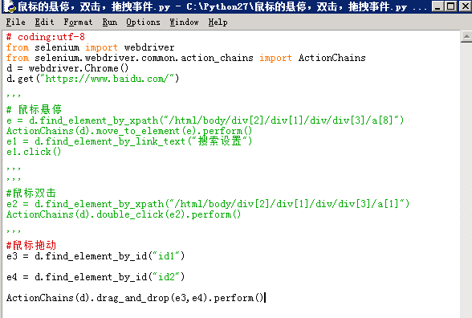
自动化中常用的鼠标事件
ActionChains 类鼠标操作的常用方法：  context_click() 右击  double_click() 双击  drag_and_drop() 拖动  move_to_element() 鼠标悬停在一个元素上  click_and_hold() 按下鼠标左键在一个元素上

Slide 10
自动化中常用的键盘事件
需要导入Key模块
#coding=utf-8 from selenium import webdriver #引入 Keys 类包 from selenium.webdriver.common.keys import Keys import time driver = webdriver.Firefox() driver.get("http://www.baidu.com") #输入框输入内容 driver.find_element_by_id("kw").send_keys("seleniumn") time.sleep(3) #删除多输入的一个 m driver.find_element_by_id("kw").send_keys(Keys.BACK_SPACE)

Slide 11
自动化中多窗口的切换
from selenium import webdriver
import time
d = webdriver.Firefox()
d,get("https://www.baidu.com/index.php?tn=monline_3_dg")
#获取当前句柄
h1 = d.current_window_handle
d.find_element_by_id("kw").send_keys(u"美团")
d.find_element_by_id("su").click()
ele = d.find_element_by_partial_link_text(u"深圳美团网").click()
h2 = d.current_window_handle
#获取所有窗口句柄
windows = d.window_handles
for h in windows:
if h != h1:
d.switch_to_window(h2)
else:
d.switch_to_window(h1)

Slide 12
自动化中对话框的处理
#百度页面的搜索设置
ele2 = d.find_element_by_link_text("搜索设置")
ele2.click()
ele3 = d.find_element_by_class_name("prefpanelgo")
ele3.click()
#切换到警告页面
print(d.switch_to_alert().text)
d.switch_to_alert().accept()
d.switch_to_alert().dismiss()
d.switch_to_alert().send_keys("right")

Slide 13
自动化中验证码的处理
首先，识别库需要先安装 （tesseract_ocr.exe），安装图像处理库pillow(pip install pillow),安装验证码识别库pytesseract (pillow(pip install pytesseract)
思路：1.先截取保存页面窗口 ，2.定位到验证码图片 3.获取验证码位置 4.获取截图范围 5.打开页面窗口图片 6.截取验证码图片 7.保存验证码图片 8.打开验证码图片9.增加对比度，锐化，亮度 ，然后保存10.打开处理后的验证码图片print即可

Slide 14
Selenium用例模块化
测试过程中，有些每个用例都要用，但又功能独立的操作，比如，登录和退出，这样就可以把登录脚本模块化

Slide 15
Selenium用例模块化
#coding=utf-8 from selenium import webdriver #导入各种模块 from selenium.webdriver.common.by import By from selenium.webdriver.common.keys import Keys from selenium.webdriver.support.ui import Select import unittest, time class Login(unittest.TestCase): #定义登录的一个类 def setUp(self): #初始化赋值 self.driver = webdriver.Firefox() self.driver.implicitly_wait(30) self.base_url = "http://www.csdn.net/" self.verificationErrors = [] self.accept_next_alert = True #csdn登录用例 def test_login(self):

Slide 16
Selenium用例模块化
driver = self.driver driver.get(self.base_url + /login?from=http://my.csdn.net/my/mycsdn“) #我的csdn登录页面 driver.maximize_window() #登陆 driver.find_element_by_id("user_name").clear() driver.find_element_by_id("user_name").send_keys("username") driver.find_element_by_id("user_pwd").clear() driver.find_element_by_id("user_pwd").send_keys("123456") driver.find_element_by_id("dl_an_submit").click() time.sleep(3) #退出 driver.find_element_by_class_name("Usertool").click() time.sleep(2) driver.find_element_by_link_text("退出").click() time.sleep(2) def tearDown(self): self.driver.quit() if __name__ == "__main__": unittest.main()

Slide 17
Selenium用例模块化
把刚才那段代码，登录部分单独分离出来，建成新的脚本login.py
#coding=utf-8 from selenium import webdriver import unittest, time #登陆模块（函数） def login(self): driver = self.driver driver.maximize_window() driver.find_element_by_id("user_name").clear() driver.find_element_by_id("user_name").send_keys("username") driver.find_element_by_id("user_pwd").clear() driver.find_element_by_id("user_pwd").send_keys("123456") driver.find_element_by_id("dl_an_submit").click() time.sleep(3)

Slide 18
Selenium用例模块化
调用登录模块
#coding=utf-8 from selenium import webdriver from selenium.webdriver.common.by import By from selenium.webdriver.common.keys import Keys from selenium.webdriver.support.ui import Select import unittest, time import login #导入登录文件 class Login(unittest.TestCase): def setUp(self): self.driver = webdriver.Firefox() self.driver.implicitly_wait(30) self.base_url = " http://www.csdn.net/" self.accept_next_alert = True

Slide 19
Selenium用例模块化
def test_login(self): driver = self.driver driver.get(self.base_url + /login?from=http://my.csdn.net/my/mycsdn“)
#调用登录模块 login.login(self) time.sleep(3) #退出 driver.find_element_by_class_name("Usertool").click() time.sleep(2) driver.find_element_by_link_text("退出").click() time.sleep(2) def tearDown(self): self.driver.quit() if __name__ == "__main__": unittest.main()

Slide 20
自动化小结
1.需要对python知识有一定的了解
2.自动化就是把我们平时手写的用例，通过代码编写出来，然后封装，适用于成熟稳定的系统，对于迭代系统，不适合使用，成本较高
3.对系统实现的功能非常熟悉，基本不会改动需求，

